Slide 1
Урок русского языка во 2 классе
Тема урока: Упражнение в правильном написании предлогов

Slide 3
Около ,речка ,забавный, в, полить, мороз, за, из, яма, ослик, от, для.

Slide 4
Задача урока:
-Правильно писать предлоги с другими словами
-Правильно употреблять их в речи.

Slide 13
ВЕТЕР , ТЕТРАДЬ, СОРОКА,
СОБАКА, ПЕТУХ,
МОРОЗ, ПЕНАЛ, МАШИНА.

Slide 14
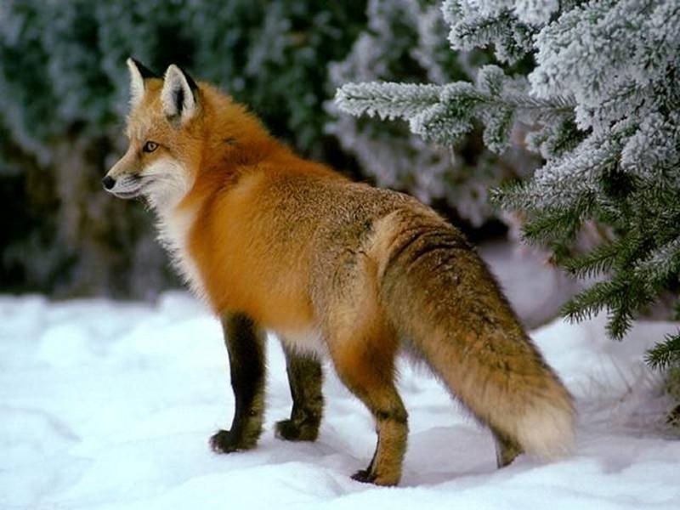

Slide 15
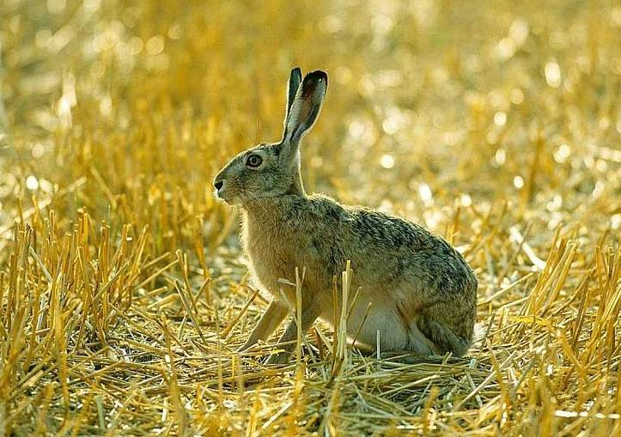

Slide 16
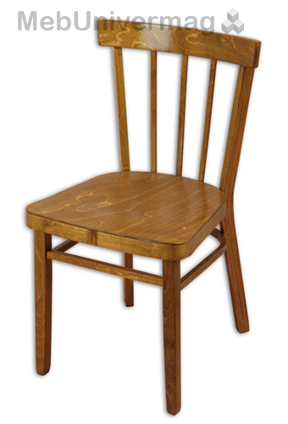

Slide 18
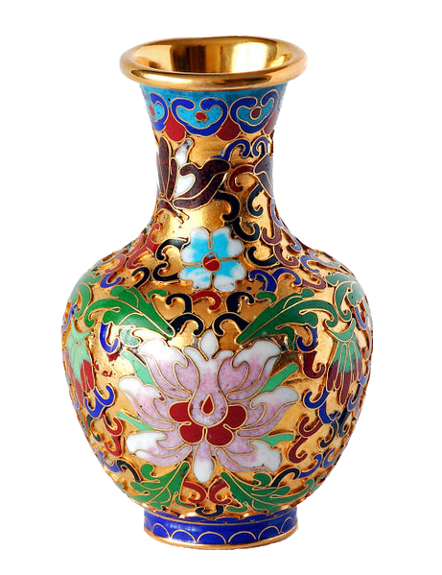

Slide 19
Вышел из дома
Сошёл с крыльца
Пошёл по дорожке
Зашёл во двор
Подошёл к воротам
Дошёл до киоска
Вошёл в трамвай
Отошёл к газетному киоску

Slide 20
Лесные малыши
Лето-время лесных малышей. Из гнёзд вылетают птицы. У зверей растёт смена. Медвежата послушно следуют за матерью. Лисята играют около норы. Бельчонок совершает с сосны первый прыжок. Поздно ночью выходят на охоту ежата.

Slide 21
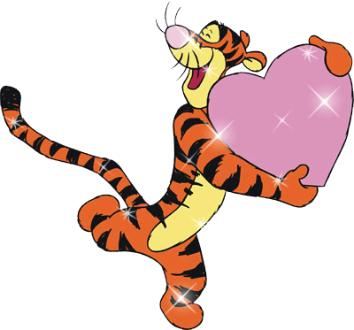
Спасибо за урок.

